Slide 1
eXtreme Transaction Platform XTP极速交易系统

Slide 2
Contents
01
系统概述
02
框架组成
03
系统表&排错
04
走进交易所

Slide 3
系统概述
01

Slide 4

什么是XTP？
XTP是中泰证券为专业投资者量身定做的极速交易通道，也是最懂程序化交易的极速量化交易平台
XTP专注极速交易5年，坚持全自主研发
因为专注，所以专业

Slide 5
XTP发展历程
10月XTPv1.0上线
12月支持Level2行情，第一个实盘客户落地
4月关键迭代版本上线，支持期权极速交易
6月推出专业客户端SmartX
9月推出AlgoX，提供算法交易服务
2016
2018
2020
2015
2017
2019
2021
7月项目启动
3月跨平台客户端上线
12月关键迭代版本上线，支持ETF极速申赎
3月加入上交所与intel联合成立的fpga低延迟实验室
5月关键迭代版本上线，支持融资融券业务
8月100亿日均交易量，200万笔日均交易笔数
10月推出RiskX，提供极致的资方前端风控功能
11月作为初始会员加入深交所产品技术联盟
3月作为先锋机构参加上交所期权流式网关联合攻关小组
7月日交易量突破400亿，股基交易量突破300亿，交易型资产突破540亿

Slide 6
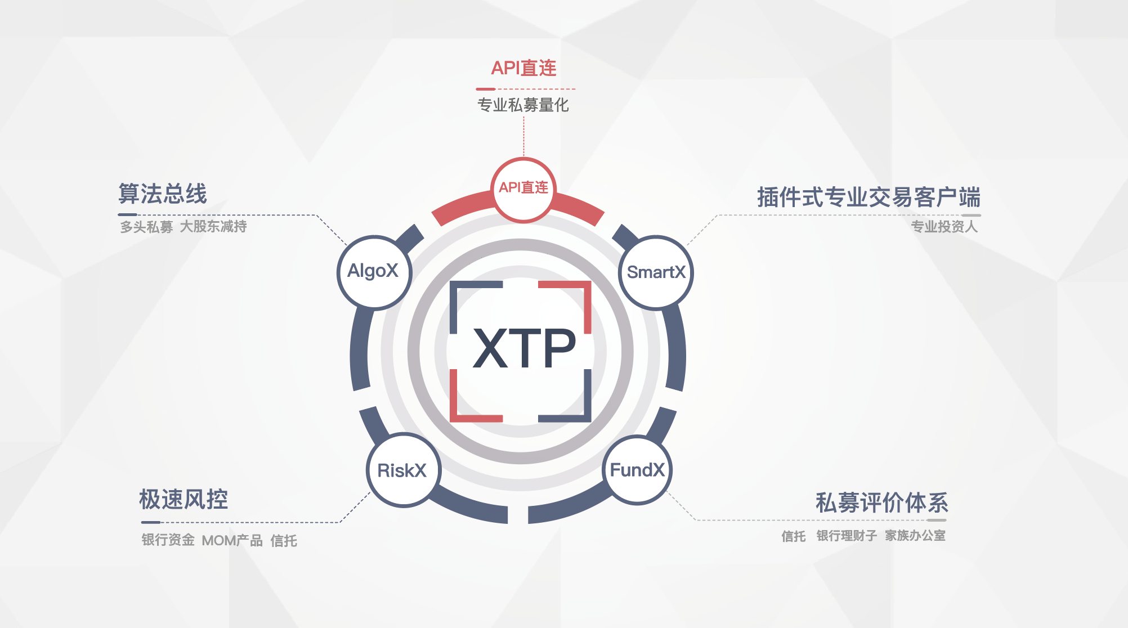
XTP服务生态圈

Slide 7
XTP拥有极速的系统、友好的接口
极速行情
极速交易
极致风控
极简接口
极速信号
深度定制
极客理念
极致速度
⻛控⾄上
保驾护航
兼容友商
简洁⾼效

Slide 8
框架组成
02

Slide 9
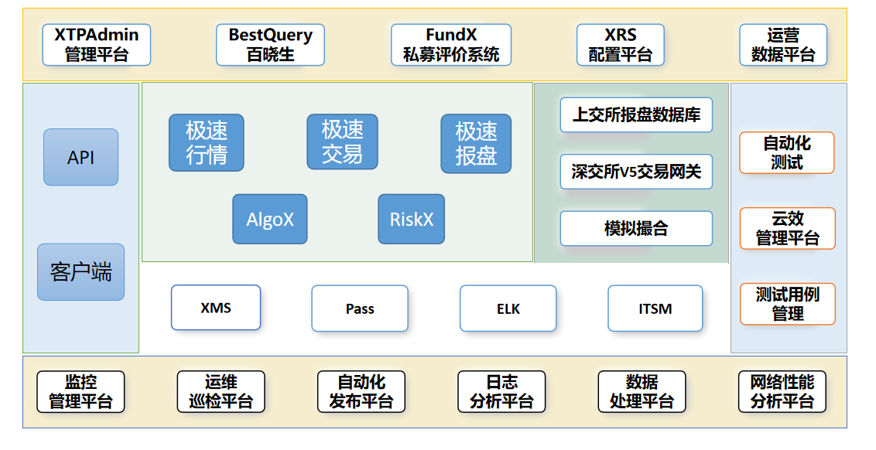
系统应用架构
Notes:
ELK：Elasticsearch，Logstash 和 Kibana
ITSM：it服务管理

Slide 10
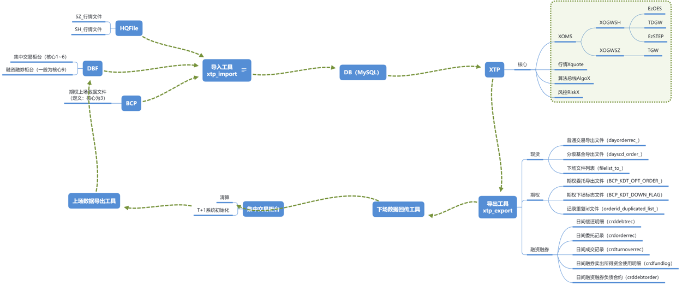
XTP交易系统核心流程

Slide 11
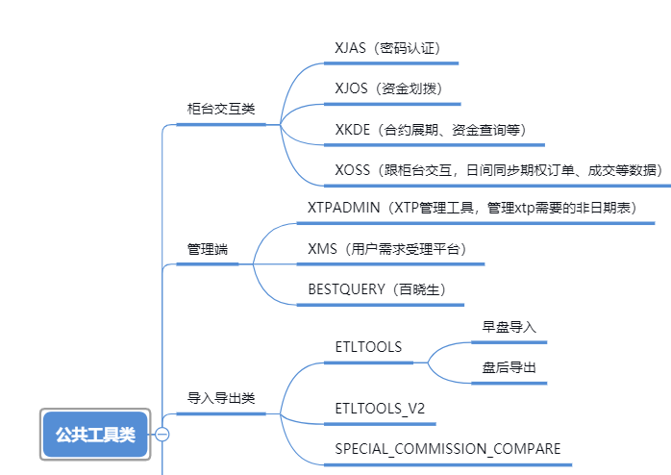
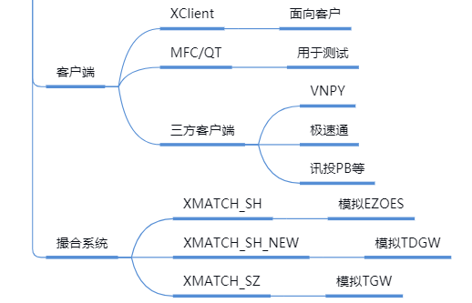
公共工具

Slide 12
关于XOMS
XOMS：即Order Manage System，订单管理系统，负责XTP系统的用户检查、资金检查、权限检查；订单接收及推送等。
用户基本信息校验
订单处理
权限校验
资金校验
持仓校验
1、xtp_cust_info_yyyymmdd、
xtp_fund_info_yyyymmdd中enable_flag=1；
2、xtp_secu_info及xtp_stk_asset表中secu_acc取值一致；
3、xtp_fund_asset表中oms_id与xtp_oms_user表中trade_server_id匹配

Slide 13
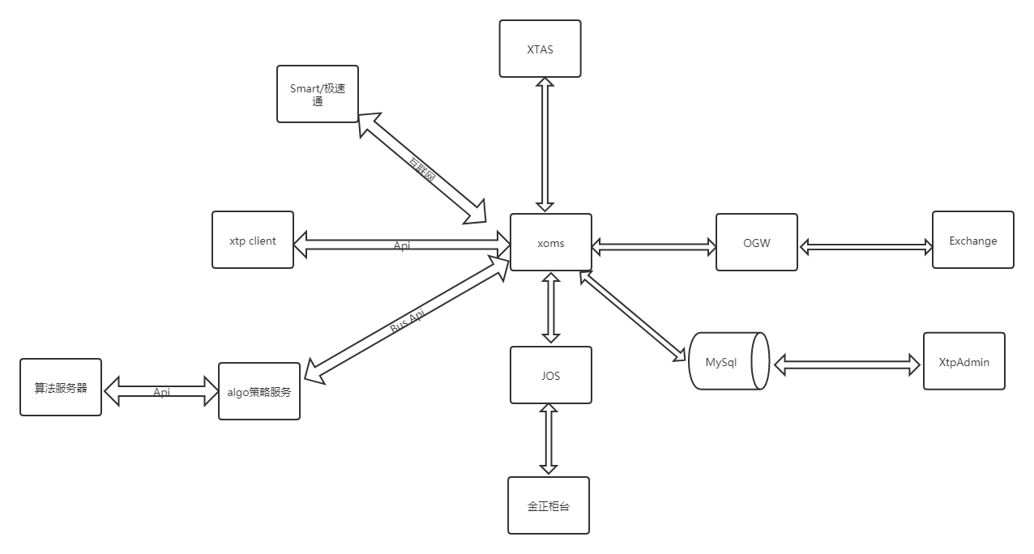

Slide 14
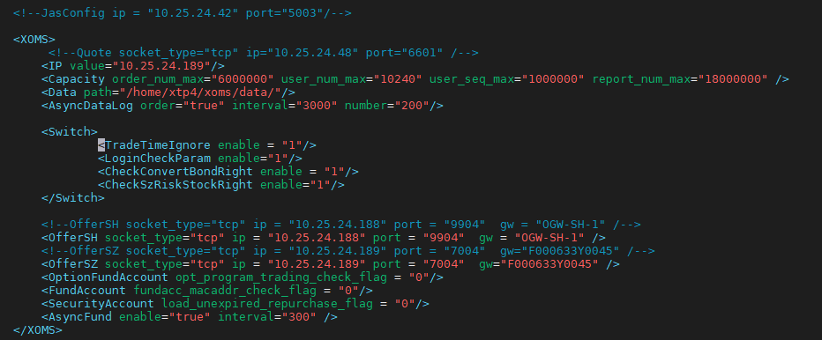
XOMS配置中一些开关
1、JasConfig：金证密码认证服务XJAS登录地址配置，如果不配置/JAS程序未启动，则不会走金证认证密码；
2、Capacity：业务容量配置
order_num_max 系统订单容量配置，包括报单与撤单 ，超过此报单无法接收订单。
user_num_max 支持用户数量配置，超过此值的用户ID不支持加载
user_seq_max 每用户+client_id下面最大的seq大小。
report_num_max 支持的成交回报个数配置，动态扩展。通常配置为300w笔足够。

Slide 15
3、AsyncDataLog：集中监控异步写库业务配置
order 是否写数据库 [true|false]
interval 每次写数据库的间隔，单位为ms
number 每次写数据库的个数，单位为个，订单和回报都是这个数值
4、TradeTimeIgnore：是否忽略报盘返回的订单中的交易时间 0-不忽略 1-忽略；默认为0；
5、LoginCheckParam：是否检查登录参数开关，包括硬盘序列号，IP地址等，0 - 检查登录参数 1-不检查；默认为0；
6、CheckConvertBondRight：是否开启可转换债券适当性权限的开关，0-打开控制，1-关闭控制；默认为0；
7、CheckSzRiskStockRight：检查风险警示开关，1-打开控制 ，0-关闭控制；默认为1；
结合xtp_account_trade_quota表中深圳quota配置；
8、OptionFundAccount opt_program_trading_check_flag：期权程序化交易的权限检查开关，0-不检查，1-检查；默认为0；
9、FundAccount fundacc_macaddr_check_flag：是否启用MAC地址绑定认证的配置开关，0-不启用，1-启用；默认为0
结合xtp_fund_mac_bind表中fund_acc+mac_addr配置；
10、SecurityAccount load_unexpired_repurchase_flag：是否加载国债逆回购持仓表的开关，1-加载，0-不加载；默认为0；（此功能暂未上线，生产未配置）
11、AsyncFund：是否开启资金同步开关，enable=”true”开启，默认开启

Slide 16
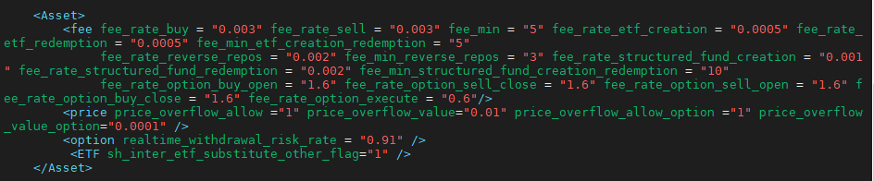
XOMS配置中一些系统设置
1、fee：费率设置，不再通过配置文件方式，转为数据库定义；对应数据表xtp_fee_rate_define、xtp_default_fee_rate、xtp_cur_fee_rate；
2、price：price_overflow_allow开关字段，校验涨停价时允许超过一个定值；
3、option realtime_withdrawal_risk_rate:：期权保证金账户的实时取现风险率；
4、ETF sh_inter_etf_substitute_other_flag：赎回沪市跨市场ETF时深市现金替代可根据配置决定当天是否可用。为0表示当天不可用，为1表示当天可用。找不到该配置项时与该配置项为0结果相同；

Slide 17
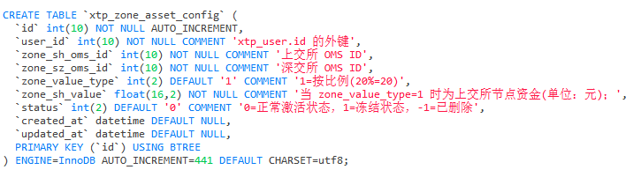
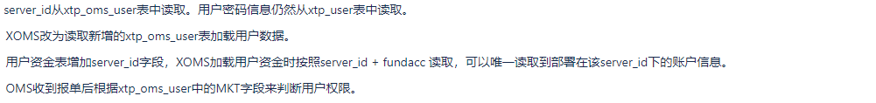
TIPS： 一账户二中心
双中心用户配置表：xtp_zone_asset_config
xtp_user表与xtp_oms_user表：
xtp_oms_user表由早盘导入工具根据xtp_user及xtp_zone_asset_config表自动生成。

Slide 18
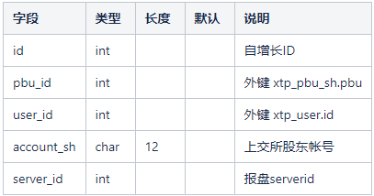
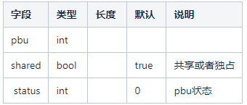
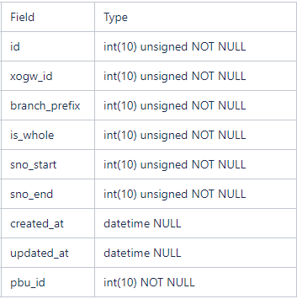
TIPS: 沪市PBU，TDGW
xtp_ogw_branches：根据xogw_id+branch_prefix判断用户合同号前缀校验。
branch_prefix来源：根据xtp_user表中用户对应的org_id，联合xtp_branches表查询对应的prefix。
xtp_pbu_sh：该表记录了pbu为共享/独占；共享席位为联通圈概念，独占席位则为用户指定使用。
xtp_pbu_user_sh
xtp_pbu_sh
xtp_ogw_branches
xtp_pbu_user_sh：该表记录了沪市证券账号指定在某席位，对于指定了席位的用户仅能在该PBU上下单；对于不在该表指定的证券账号，根据xogwsh的分配规则，自动分配到报盘配置的共享席位下。

Slide 19
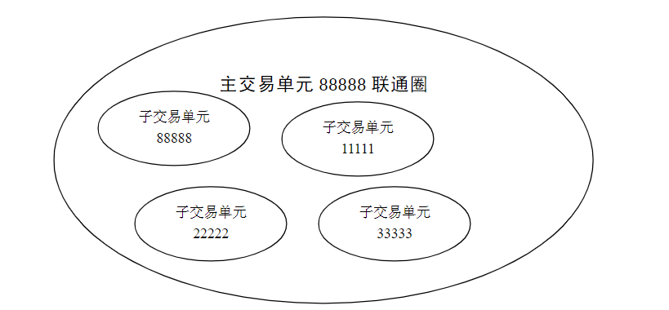
上交所联通圈概念
联通圈：是指单个或者多个交易单元联通之后形成的交易单元联通圈，联通圈中的交易单元通过指定的主交易单元来实现交易功能。联通圈中的“联通交易单元”也可称为“子交易单元”。联通圈既可以由一个交易单元构成，也可以由多个交易单元构成，交易单元联通圈的一般构成如下图：

Slide 20
用户登录Key
一、key的生成
相关表：xtp_trade_way_type、xtp_trade_way、xtp_user_tradeway
1，xtp_trade_way_type中配置委托的类别（三种type）,生成三种类别不同值的id,即（type_id），关联到xtp_trade_way表中的type_id字段中。
2，xtp_trade_way中通过管理三种委托类型的id。生成XTP系统的委托方式id，及对应的key。
3，xtp_user_tradeway表中将用户user_id（xtp_user表中的id）与第（2）步中生成的id关联。
二、key的使用
1，已知登录账号，获取账号允许登录的key：
select a.user_name,c.key
from xtp_user a,xtp_user_tradeway b,xtp_trade_way c
where a.user_name = '**' and a.id = b.user_id and c.id = b.tradeway_id;
注意：上面查询结果为用户名下绑定的key；具体登录需结合xtp_fund_info_yyyymmdd表中trade_ways对应的委托方式；
即如果客户A无j的委托方式，使用一个绑定j的key进行登录，登录失败！
2，key的区间：每一个key对应一个区间（client_id_min，client_id_max）；
对于区间为1-99的key，系统默认允许登录24个连接，即在xtp_user_identity_map表中允许写入24条记录；
对于期间为0-0的key，系统不限制登录数；

Slide 21
系统表&排错
03

Slide 22
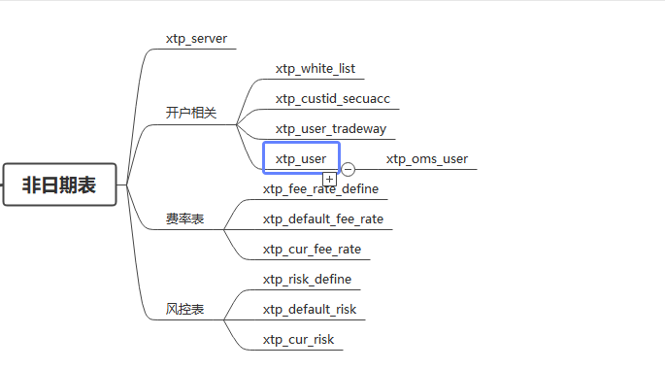
系统表：非日期表

Slide 23
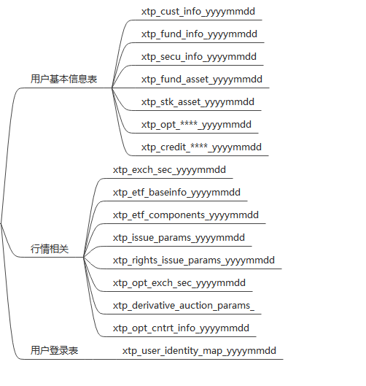
系统表：日期表

Slide 24
排错1：用户密码无法修改
问题背景：在拷贝一个整数据库时，经常会遇到执行用户密码(update xtp_user set user_pass = md5('123456') ;)修改语句不生效的情况；
问题原因：xtp_user表存在2个触发器：xtp_user_pwd、xtp_user_change_pwd，在copy表过程中，可能导致触发器名变更；
解决方案：重建触发器
CREATE TRIGGER `xtp_user_pwd` BEFORE INSERT ON `xtp_user` FOR EACH ROW BEGIN
SET new.salt = get_new_salt(6);
SET new.user_pass = MD5(CONCAT(( new.user_pass), new.salt));
IF ISNULL(new.created_at) THEN
SET new.created_at = NOW();
END IF;
END;
CREATE TRIGGER `xtp_user_change_pwd` BEFORE UPDATE ON `xtp_user` FOR EACH ROW BEGIN
IF new.user_pass != old.user_pass THEN
IF ISNULL(new.salt) OR LENGTH(new.salt)=0 THEN
SET new.salt = get_new_salt(6);
END IF;
SET new.user_pass = MD5(CONCAT(( new.user_pass), new.salt));
END IF;
END;

Slide 25
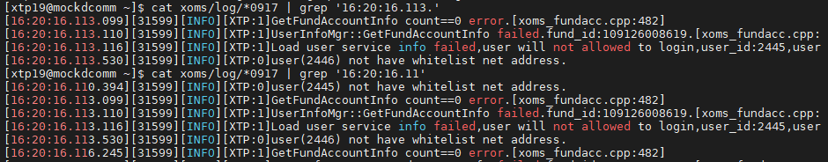
排错2：用户信息不全无法登录
问题背景：用户登录时报错，failed to ...；
问题原因：用户基础信息表中存在部分信息异常导致该报错；
问题定位：此类用户，在oms加载时即会抛出对应ERROR日志，便于定位问题；
1、在linux服务器中，执行cat xoms/log/*0917 | grep 'not allowed to login' | grep 'user_name:**'
2、根据打印出的日志，按照前后时间去判断具体错误信息：
如：
则，通过分析日志可知，该用户因为在xtp_fund_info_yyyymmdd表中无对应的记录信息导致不允许登录；

Slide 26
走进交易所
04

Slide 27
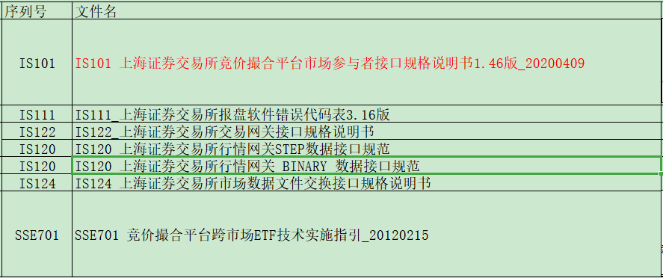
上海交易所
官网：http://www.sse.com.cn/
交易技术支持专区：http://www.sse.com.cn/services/tradingservice/tradingtech/home/
上交所下发的“最新通知”、“技术服务”信息等一般在此页面下；

Slide 28
深圳交易所
官网：http://www.szse.cn/
技术服务模块：http://www.szse.cn/marketServices/technicalservice/index.html
深交所下发的“技术公告”信息一般在此页面下；
感兴趣可以偶尔上线看看，获知最新消息；

Slide 29
Thanks 中泰XTP 为量化而生

